Slide 1
Veiligheidsrisico’s
Vallen van hoogte
Datum

Slide 2
Inhoudsopgave
Vallen van hoogte
Waarom is er aandacht nodig voor dit risico?
Wat kan jij doen?
Stappenplan om het risico te voorkomen
Voorbeelden

Slide 3
Vallen van hoogte
Notes:
Er zijn 5 grote veiligheidsrisico’s. Eén van die risico’s is vallen van hoogte. Dat zijn alle mogelijke manieren van vallen: van een steiger van 15 meter, maar ook een trap van een meter.

Slide 4
Waarom is er aandacht voor nodig?
Risico: vallen van hoogte
Veroorzaakt uitval van medewerkers
64% resulteert in verzuim
Meeste ongevallen zijn vanaf lage hoogte
78% van de ongevallen is onder de 2,5 meter
33% van alle ongevallen is met een ladder, trap of opstapje
(data opgehaald bij ondertekenaars GCVB)

Slide 5
Waarom is er aandacht voor nodig?
Eén van de meest voorkomende ongevallen in de bouw
Met grote gevolgen. Zowel voor het slachtoffer als de nabestaanden
Alle val-ongevallen
78% gebeurt lager dan 2,5 meter
33% hiervan is met een ladder, trap of opstapje
In 31% verloor de medewerker balans
Boven de 2,5 meter
22% gebeurt boven de 2,5 meter
38% hiervan valt van een steiger
31% valt van een dak, vloer of platform
(data opgehaald bij ondertekenaars GCVB)
Notes:
Nog even op een rijtje: Welke ongevallen komen het meeste voor?
Zoals we al aangaven, gebeuren de meeste ongevallen vanaf een lage hoogte. 78% vindt plaats onder de 2,5 meter.
33% van die ongevallen gebeurt met een ladder, trap of opstapje.
Tot slot viel in 31% van de gevallen de medewerker doordat deze zijn/haar balans verloor.
22% van de ongevallen gebeurt de 2,5 meter.
Hiervan gebeuren de meeste val-ongevallen met steigers: 38%.
En 31% valt vanaf een dak, vloer of platform.

Slide 7
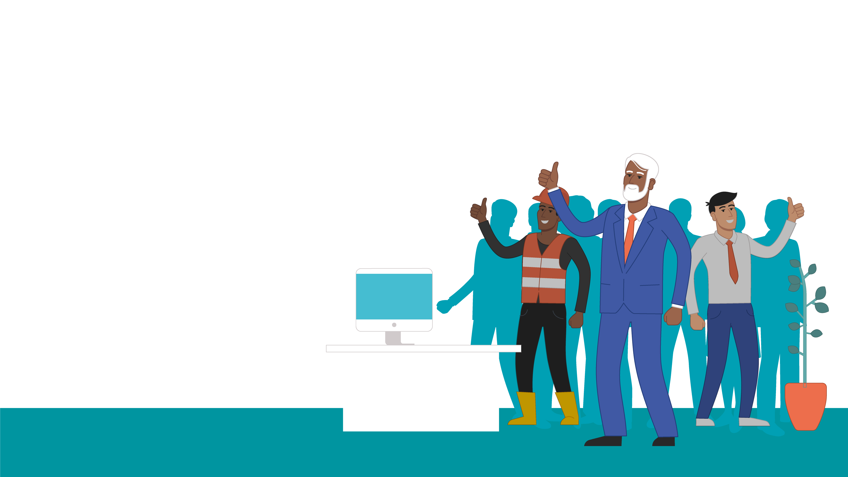
Wat kan jij doen?
Management & opdrachtgever
Geef het goede voorbeeld
Creëer een veilige werkomgeving
Medewerkers opleiden
Wees zichtbaar
Notes:
Het is belangrijk dat we allemaal ons steentje bijdragen om het risico op vallen van hoogte te beperken. Wat kun jij hierin doen?
Geef het goede voorbeeld. Je hebt een voorbeeldfunctie als het gaat om veilig werken en het bespreekbaar maken van onveilige situaties. Zeker wanneer de tijdsdruk hoog is of budgetten onder druk staan. Jouw medewerkers rekenen juist dan op jou. Zij verwachten dat jij zorgt voor een veilige uitvoering van hun werk. Houd je aan veiligheidsregels en laat zien dat jij gevaarlijke situaties herkent.
Creëer een veilige werkomgeving. Een belangrijk aspect in veiligheid is dat je elkaar kunt aanspreken als het niet veilig is. Hiervoor is een veilige werkomgeving belangrijk, en daar heb jij grote invloed op. Hoe doe je dat? Creëer een cultuur waarin mensen elkaar durven aan te spreken. Daag je medewerkers uit om dit ook daadwerkelijk te doen. Stimuleer het melden van (bijna-) ongevallen en te laat zien dat je de meldingen kent en serieus neemt. Wees transparant over de afhandeling van de meldingen en laat zien wat er verbetert.
Leid je medewerkers op. Als manager ben je ervoor verantwoordelijk dat jouw medewerkers goed zijn opgeleid. Zij moeten de juiste instructies hebben gekregen voordat zij aan het werk gaan.
Wees zichtbaar. Om het goede voorbeeld te geven en een veilige werkcultuur te creëren, moet je zichtbaar zijn. Zorg er dus voor dat je regelmatig op de werkplek aanwezig bent voor bijvoorbeeld een Safety Walk. Ga in gesprek met jouw medewerkers over de risico’s die zij lopen en vraag wat zij nodig hebben om deze te beheersen.

Slide 8
Voorbeeld
[Plaats hier de titel van dit voorbeeld]
Wat is er gebeurd?
...
...
...
Wat waren de gevolgen?
...
...
...
Wat waren de oorzaken?
...
...
...
[Plaats hier de foto van dit voorbeeld]
Notes:
Gebruik deze slide om een voorbeeld toe te lichten. Zorg ervoor de de tekst op de slide beperkt blijft. Noem maximaal 3 punten per kopje. Hieronder in de presenternotes kun je ze voor jezelf (of anderen) toelichten.
Voor inspiratie ga naar vallenvanhoogte.nl

Slide 9
Dankjewel!
Vallen van hoogte
Datum

Slide 10
Zie jij wel eens een
gevaarlijke situatie?

Slide 11
Hoe denk jij dat we valgevaar
kunnen voorkomen?
Notes:
Met deze vraag kun je het gesprek openen over dit risico. Pas de vraag aan naar waar jij op in wil zoomen.
Een paar voorzetjes:
Zie jij wel eens een val-gevaarlijke situatie?
Hoe let jij op valgevaar?
Hoe denk jij dat we valgevaar kunnen voorkomen?
Komt dit risico vaak voor bij jou op de bouwplaats?

Slide 12
Voelt het niet veilig?
Ga dan NIET aan het werk!
Meld de onveilige situatie direct
aan jouw leidinggevende

Slide 13
Content slide 3
Ondertitel slide 3
Plaats je tekst hier.

Slide 14
Content slide
Ondertitel slide
Plaats je tekst hier.

Slide 15
Content slide
Ondertitel slide
Plaats je tekst hier.

Slide 16
Content slide
Ondertitel slide
Plaats je tekst hier.

Slide 17
Content slide
Ondertitel slide
Plaats je tekst hier.

Slide 18
Content slide
Ondertitel slide
Plaats je tekst hier.

Slide 19
Content slide
Ondertitel slide
Plaats je tekst hier.

Slide 20
Content slide
Ondertitel slide
Plaats je tekst hier.

Slide 21
“Plaats hier een eventuele quote”
- Naam van de spreker

Slide 22
Wat kan jij doen?
Opdrachtgever: Management of een andere functie
Plaats hier actiepunten

Slide 23
Dankjewel!
Ondertitel
Datum

